Slide 1
Știința Datelor folosind Python
Facultatea de Inginerie și Tehnologia informației
Piroska Haller
piroska.haller@umfst.ro

Slide 2
Tabloul în Python
Introdus începând cu versiunea 3.3
L = list(range(10))
A = array.array('i', L) # creează un tablou de tip întreg
Elemente de același tip, stabilite la creare, adăugarea unui alt tip va modifica tipul elementului adăugat
Este stocat compact – ca un singur element cu adresă de început și lungime
Este un obiect iterabil, suportă indexare, enumerare, partiționare, concatenare
A.extend(A) #crează un nou tablou repetând de 2 ori elementele
print(A.buffer_info()) #afișează adresa de început și lungimea

Slide 3
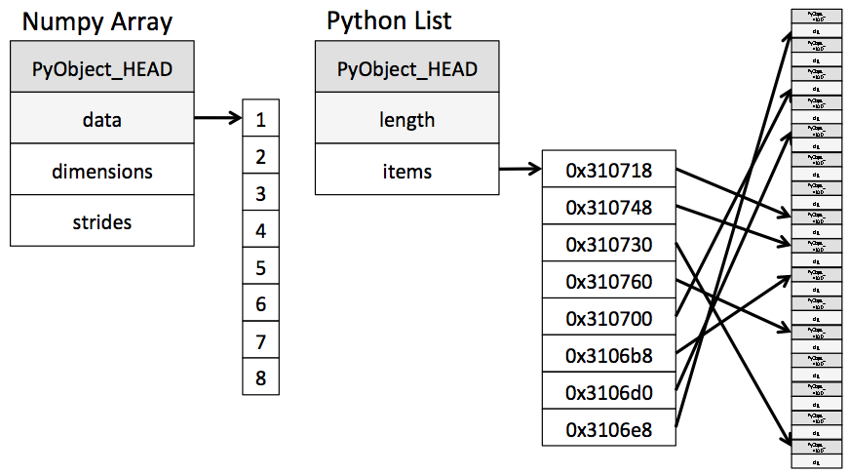
Tabloul în NumPy
Numpy introduce un tip nou de tablouri omogene
https://numpy.org/doc/stable/user/
stocare continuă
conține pasul pentru fiecare axă – parcurgere rapidă
posibilitatea de a utiliza fișiere mapate în memorie

Slide 4
Tabloul în NumPy
Inițializare:
import numpy as np
np.array([1, 4, 2, 5, 3])
np.array([1, 2, 3, 4], dtype='float32')
np.array([range(i, i + 3) for i in [2, 4, 6]]) #???
np.zeros(10, dtype=int)
np.ones((3, 5), dtype=float)
np.random.random((3, 3))
np.random.normal(0, 1, (3, 3))
x = np.random.randint(10, size=(3, 4, 5))
Tipul este ndarray
Numărul de axe(dimensiuni), numărul de elemente pe fiecare axă, dimensiunea totală, tipul
x.ndim, x.shape, x.size, x.dtype

Slide 5
Partiționarea, concatenarea tablourilor
Operatorul de partiționare(slice) va genera o proiecție (view) al tabloului nu un tablou nou
x[start:stop:step] #implicit pasul este 1
Dacă pasul este -1 elementele vor fi inversate între stop și start
Dacă elementele în proiecții sau în tabloul inversat se modific, se va modifica și tabloul original
Crearea unui tablou nou ca o partiție a celei vechi se va realiza cu metoda np.copy(): xc = x1[::2].copy()
x1 = np.array([0, 1, 2, 3, 4, 5, 6, 7, 8, 9])
x3 = x1[5::-2]
[5 3 1]
x3[1] = 11
[ 0 1 2 11 4 5 6 7 8 9]

Slide 6
Partiționarea, concatenarea tablourilor
Redimensionarea tablourilor se poate efectua pe valorile originale, dar numărul de elemente trebuie să corespundă dimensiunilor noi
Concatenarea se poate realiza după orice axă folosind metoda concatenate(), dar dacă dimensiunile nu corespund se va folosi vstack(), hstack()
np.concatenate([grid, grid], axis=1)
Pentru a partiționa în mai multe tablouri se vor folosi metodele split(), hsplit(), vsplit(), indicând punctele de despicare
x11, x12, x13 = np.split(x1, [3, 6])
x11[2] = 30
Trebuie verificat dacă operația a creat un obiect nou sau doar o referință la obiectul vechi, sau o parte a acestuia!
id(x1)
id(x11)
x11 is x1
xr = x1.reshape((5, 2))
xr[1,1] = 20 #modifică elementul de pe linia 1 coloana1
xr[3,:] = [7, 7] #modifică linia 3, dar se modifică și x1 !!!!!

Slide 7
Funcții universale tablouri NumPy
Mult mai rapide pentru operații repetitive față de bucle definite în python – folosește cod compilat
Operațiile vectoriale (ufunc) vor executa o anumită operație pe toate elementele tabloului multidimensional
Operatorii aritmetici au fost suprascrise și vor apela funcțiile corespunzătoare pe vectori (+, -, *, /, , //, **, %)
Valoarea absolută abs() poate fi aplicată pe numere reale și complexe (returnează amplitudinea)
Funcțiile trigonometrice directe și inverse, exponențial, logaritm, funcții definite pe biți, și tablouri de variabile logice
Funcții speciale definite în scipy.special

Slide 8
Funcții universale
Rezultatul funcțiilor speciale va fi stocat în variabile temporare și copiat la sfârșit în variabila specificată în operația de asignare
Dacă se specifică explicit în argumentul funcției variabila de ieșire, rezultatele parțiale vor fi stocate aici – variabila va fi definită în avans și nu necesită realocare
Funcția np.reduce() va agrega rezultatele operației selectate pentru toate elementele unui vector, dar dacă este nevoie de rezultatele intermediare se va folosi funcția np.accumulate()
Pentru tablouri multidimensionale se va specifica axa
m1 = np.add.reduce(M, axis = 1)
m2 = np.add.reduce(M, axis = 0)
np.power(2, values, out = y[::2]) #variabila de ieșire y
y[::2] = 2**values #variabilă temporară

Slide 9
Memoria alocată
În cazul structurilor foarte mari se pot compara metodele și din punctul de vedere al memoriei alocate
Modulul tracemalloc va monitoriza fiecare bloc alocat și eliberat în timpul rulării
Monitorizarea va fi pornită apelând metoda tracemalloc.start()
Poate înregistra valoarea curentă și valoarea maximă a memoriei alocate în blocul executat
size, peak = tracemalloc.get_traced_memory()
Monitorizarea va fi oprită prin apelul metodei tracemalloc.stop()
Pot fi generate rapoarte momentane cu metoda tracemalloc.take_snapshot() și urmărită evoluția alocărilor

Slide 10
Memoria alocată
import numpy as np
import tracemalloc
np.random.seed(0)
values = np.random.randint(1, 10, size=100000)
y = np.zeros(2*len(values))
tracemalloc.start()
np.power(2, values, out = y[::2])
first_size, first_peak = tracemalloc.get_traced_memory()
tracemalloc.clear_traces()
y[::2] = 2**values
second_size, second_peak = tracemalloc.get_traced_memory()
print(f"size: {first_size}, peak: {first_peak}")
print(f"size: {second_size}, peak: {second_peak}")
tracemalloc.stop()
size: 754, peak: 67048
size: 754, peak: 800976

Slide 11
Agregare
Operațiile de agregare( min, max, sum, prod, mean, std, argmin, argmax...) există și în biblioteca standard python, dar ele nu au fost optimizate pentru tablouri NumPy
Pentru tablouri multidimensionale se va specifica axa (dimensiunea) după care se va efectua agregarea
pentru un tablou bidimensional axis = 0 va agrega valorile pe fiecare coloană și va genera un număr de valori egal cu numărul elementelor pe linie
În cazul în care nu există valori în anumite poziții ale tabloului (NaN) se vor folosi funcțiile corespunzătoare (ex. np.nanmean())
values = np.random.randint(1, 100, size=100000)
print(timeit.timeit("sum(values)", globals=globals(), number = 100))
print(timeit.timeit("np.sum(values)", globals=globals(), number = 100))
: 1.2449862999999999
: 0.004404999999999992

Slide 12
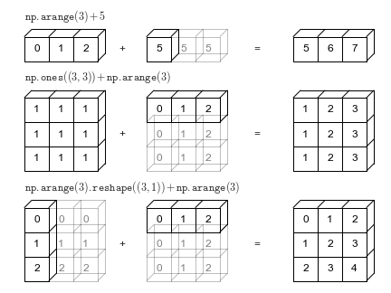
Difuzare
Funcțiile binare ufunc folosesc tehnica difuzării (broadcast) pentru operații pe tablouri de diferite dimensiuni

Slide 13
Operații logice
NumPy implementează comparații și funcții logice ca funcții repetitive compilate (<, >, ==, !=, <=, >=, &, |, ^, ~)
Operațiile de comparare returnează un tablou de valori boolene
Acceptă și expresii cu operatori pentru comparare
(2 * x) == (x ** 2) # returnează FALSE sau TRUE pe fiecare element comparat
Se poate determina numărul de elemente care satisfac o propoziție
np.count_nonzero(x < 6)
np.sum(x < 6, axis=1) #poate fi aplicată separat pe axe
np.sum((y > 0.5) & (y < 1))
Verificarea propozițiilor poate fi extinsă pentru cuantificatorul existențial sau universal
np.any(x < 0)
np.all(x < 8, axis=1)

Slide 14
Indexare
Pentru selectarea anumitor elemente din tablou se poate utiliza indexarea condiționată
x[x < 5] #operație de mascare – returnează elementele care îndeplinesc condiția
ind = [3, 7, 4]
x[ind]
Tabloul de indecși poate avea elemente identice – probleme la modificarea tabloului original
i = [2, 3, 3, 4, 4, 4] #nu va repeta operația de incrementare –
x[i] += 1 #toate elementele vor fi modificate simultan
Este definit și metoda de iterare np.nditer(x), dar utilizarea ei în generatoare de listă va genera timpi de rulare mai mari față de ufunc
Funcția de sortare np.sort() va sorta elementele (va crea un obiect nou), iar funcția np.argsort() va returna vectorul index al vectorului sortat
Permite sortarea unui tablou multidimensional după o dimensiune, dar în acest caz fiecare coloană(linie) este independentă
Sortarea după prima coloană păstrând elementele de pe linie
z = x[np.argsort(x[:,0])]

Slide 15
Date structurate
La crearea unui tabloului tipul poate fi și o structură cu mai multe câmpuri cu specificarea tipului exact și a lungimii pentru fiecare câmp
pornind de la 3 vectori definiți name, age, w se va crea tabloul date structurat
data = np.zeros(4, dtype={'names':('name', 'age', 'w'), 'formats':('U8', 'i4', 'f8')})
data = np.zeros(4, np.dtype([('name', 'S10'), ('age', 'i4'), ('w', 'f8')]))
Inițializarea, modificarea afișarea unei coloane
data['name']
Inițializarea, modificarea afișarea unei linii (înregistrări)
data[0]
Lungimea pentru fiecare câmp trebuie stabilit în avans și nu poate fi modificat
La tipul string se va lua în considerare și codificarea utilizată pentru a stabili lungimea

